Slide 1
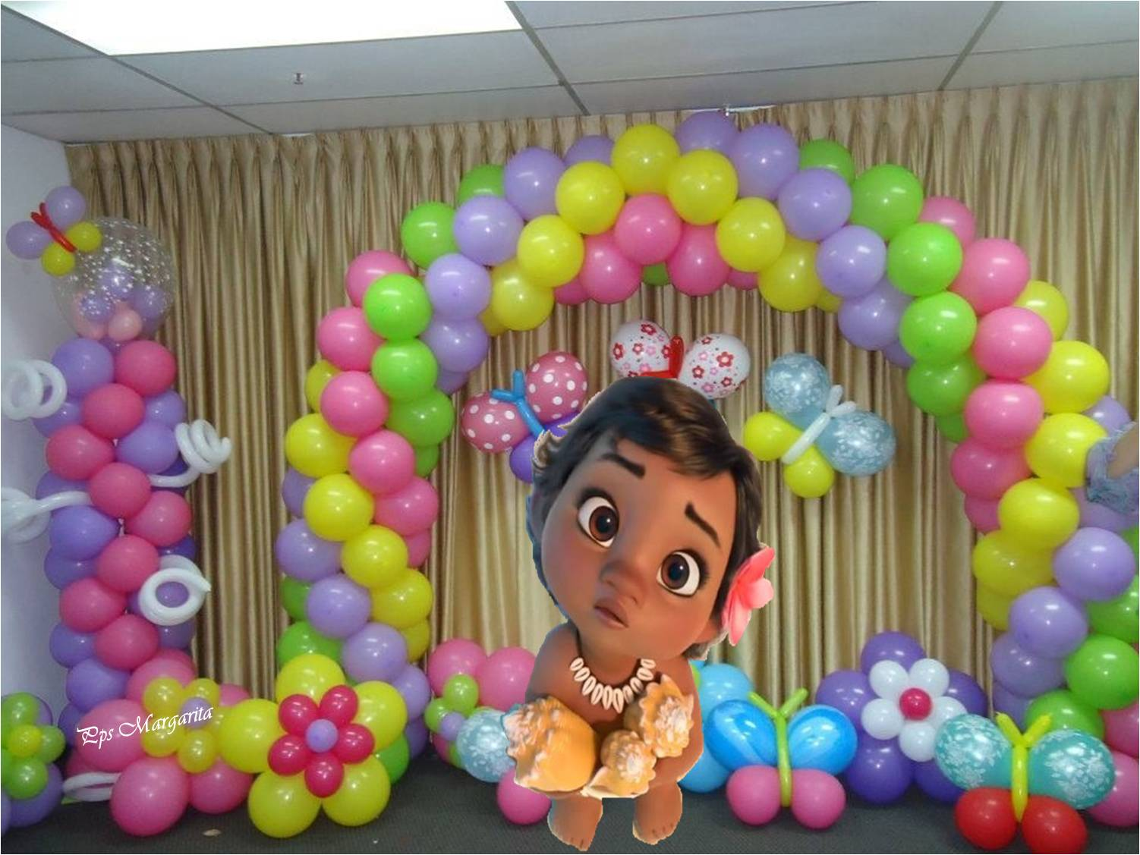
¡¡Feliz Cumple Heri!!
6 Añitos

Slide 2
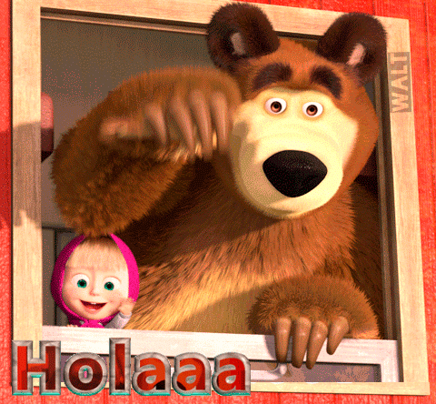
Pps Margarita

Slide 3
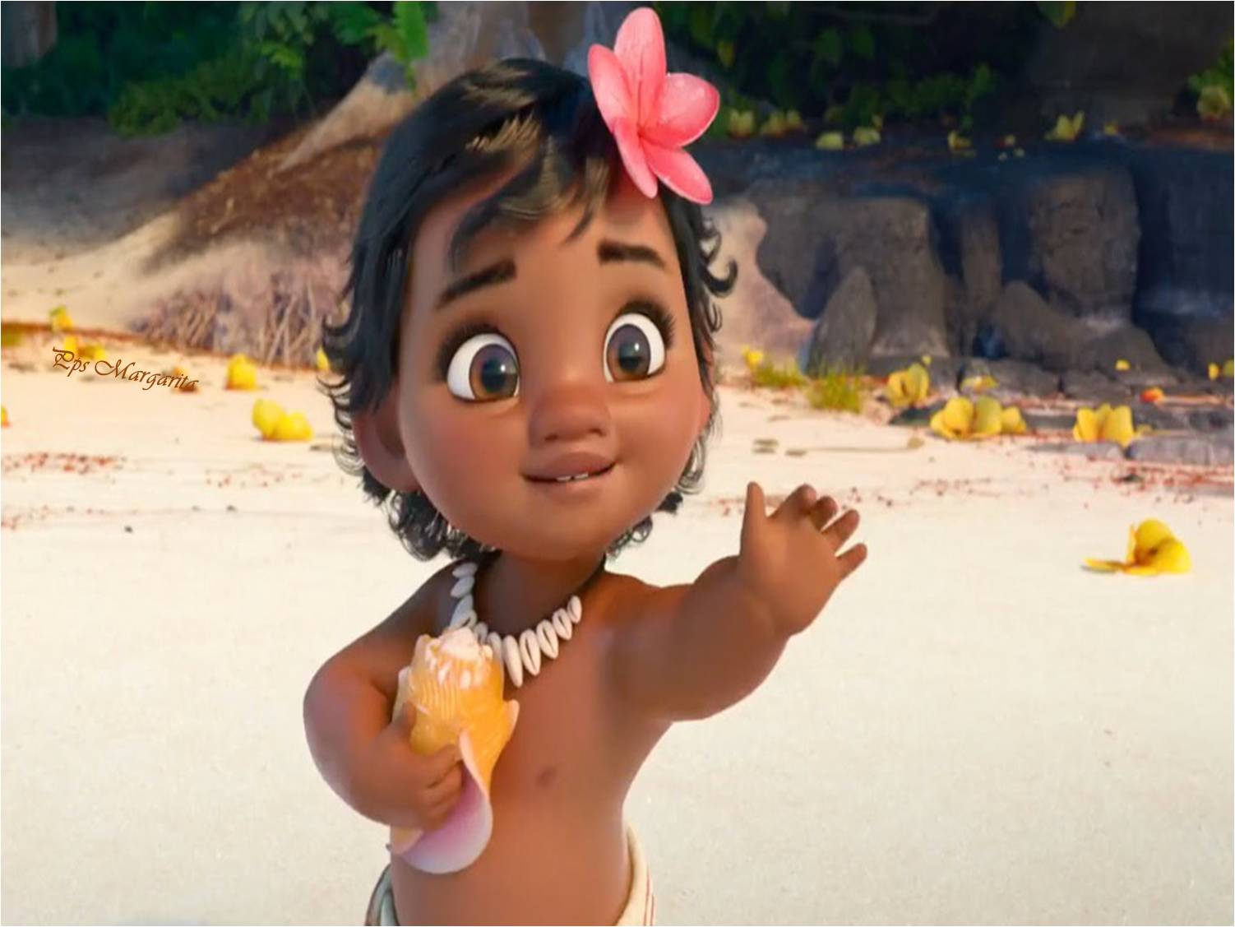
Feliz cumpleaños preciosa

Slide 4
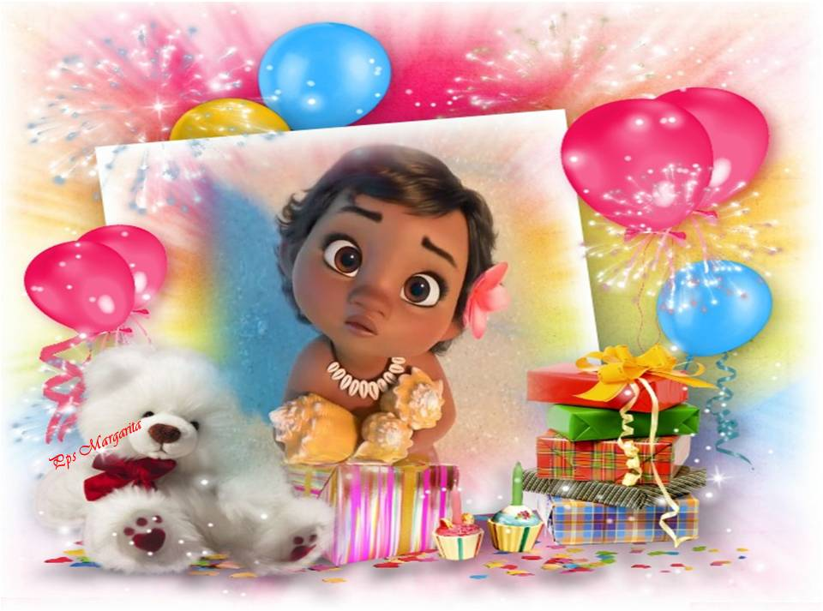

Slide 5
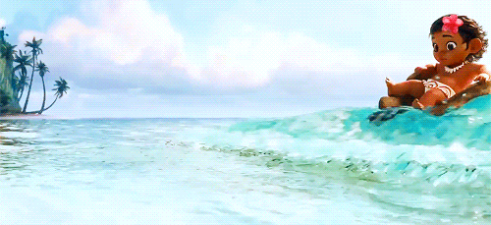
Pps Margarita

Slide 6
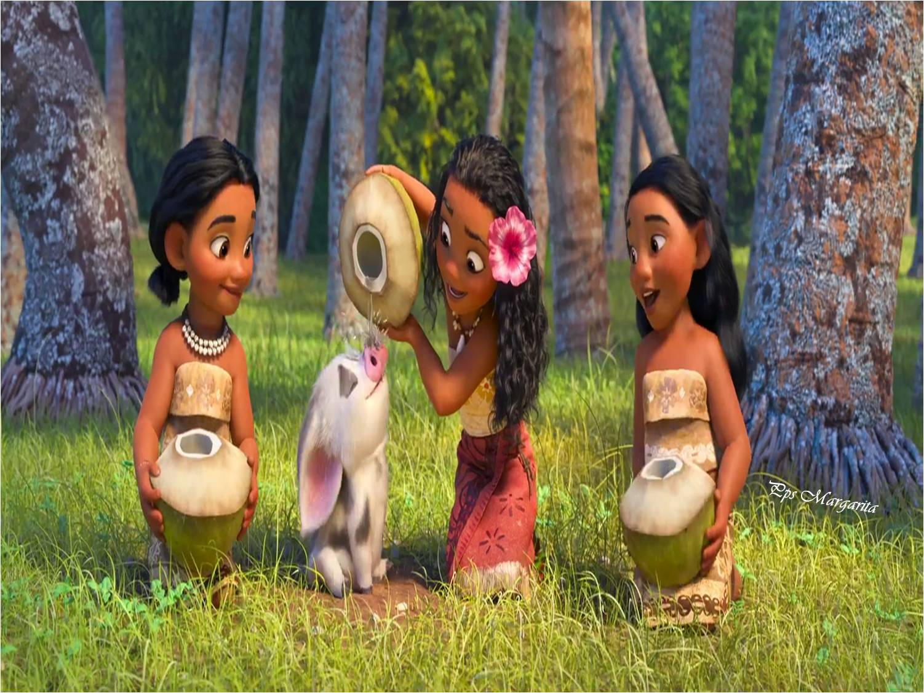
Ya cumples 6 añitos, toda una señorita
y Moana, como yo, tambien te quiere felicitar

Slide 7
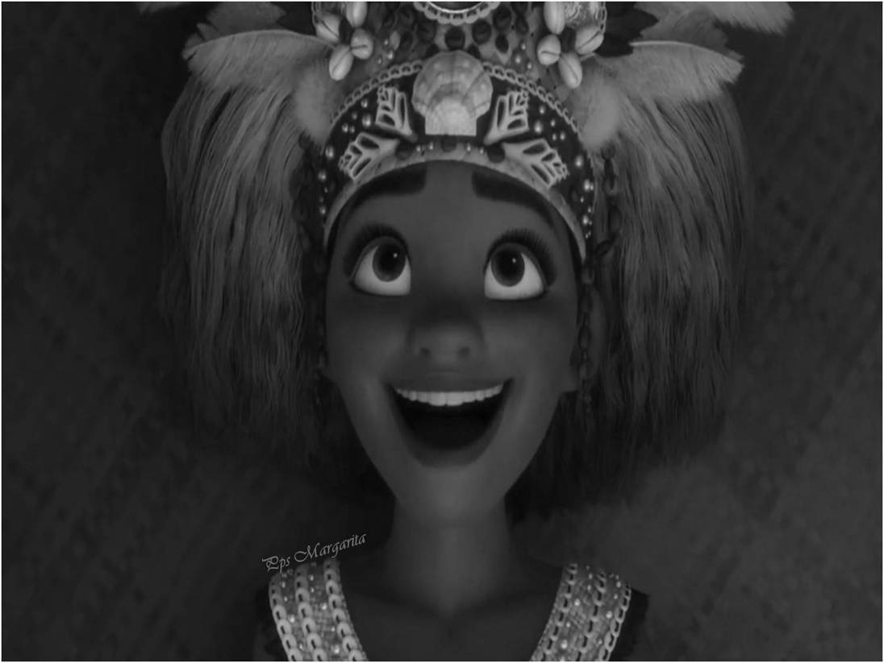
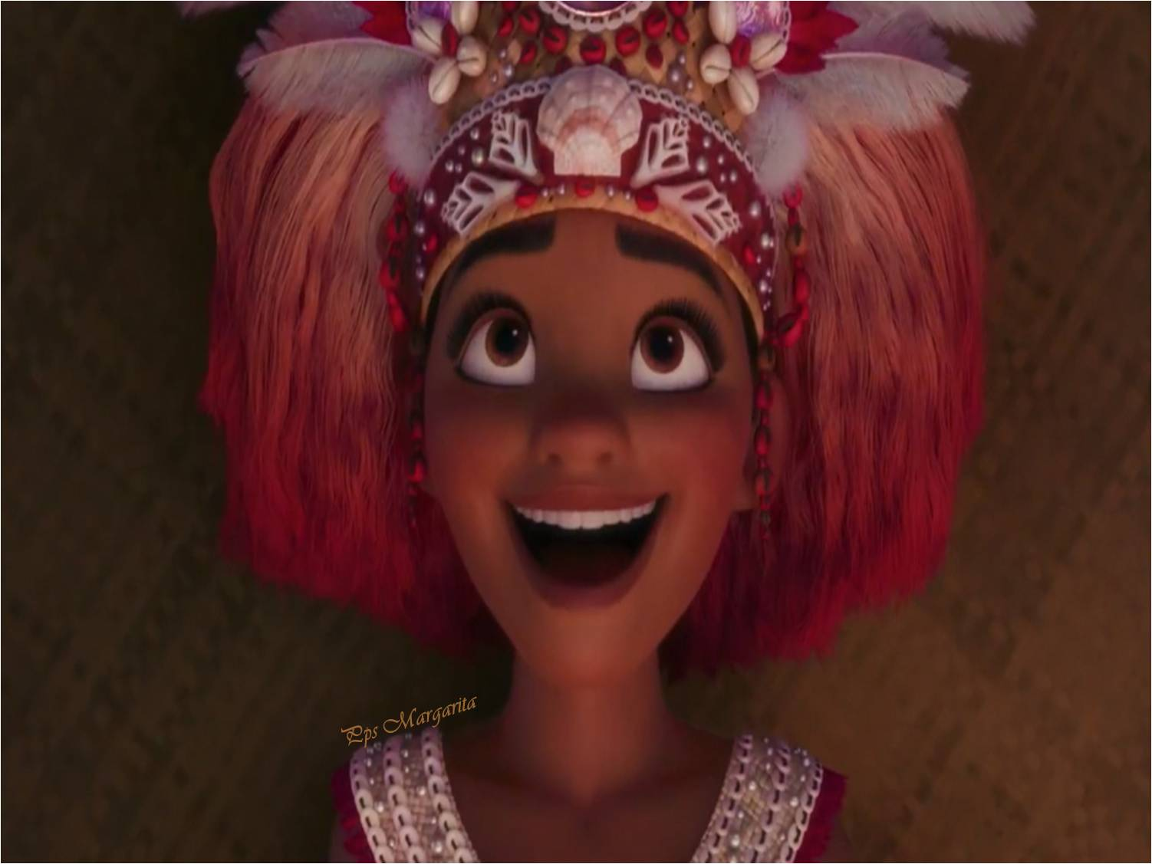

¡¡¡Muchas
Felicidades!!!

Slide 8
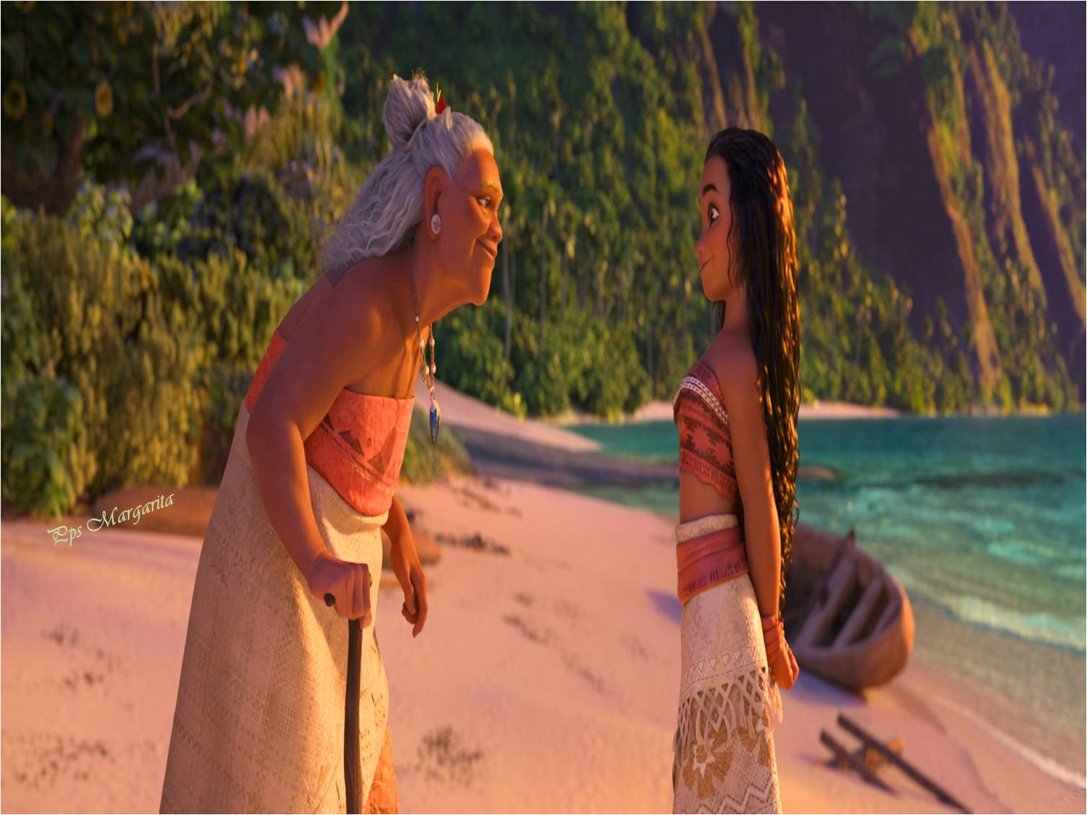
Otro año más aquí estoy, para acompañarte en la distancia y desearte un Feliz cumpleaños

Slide 9
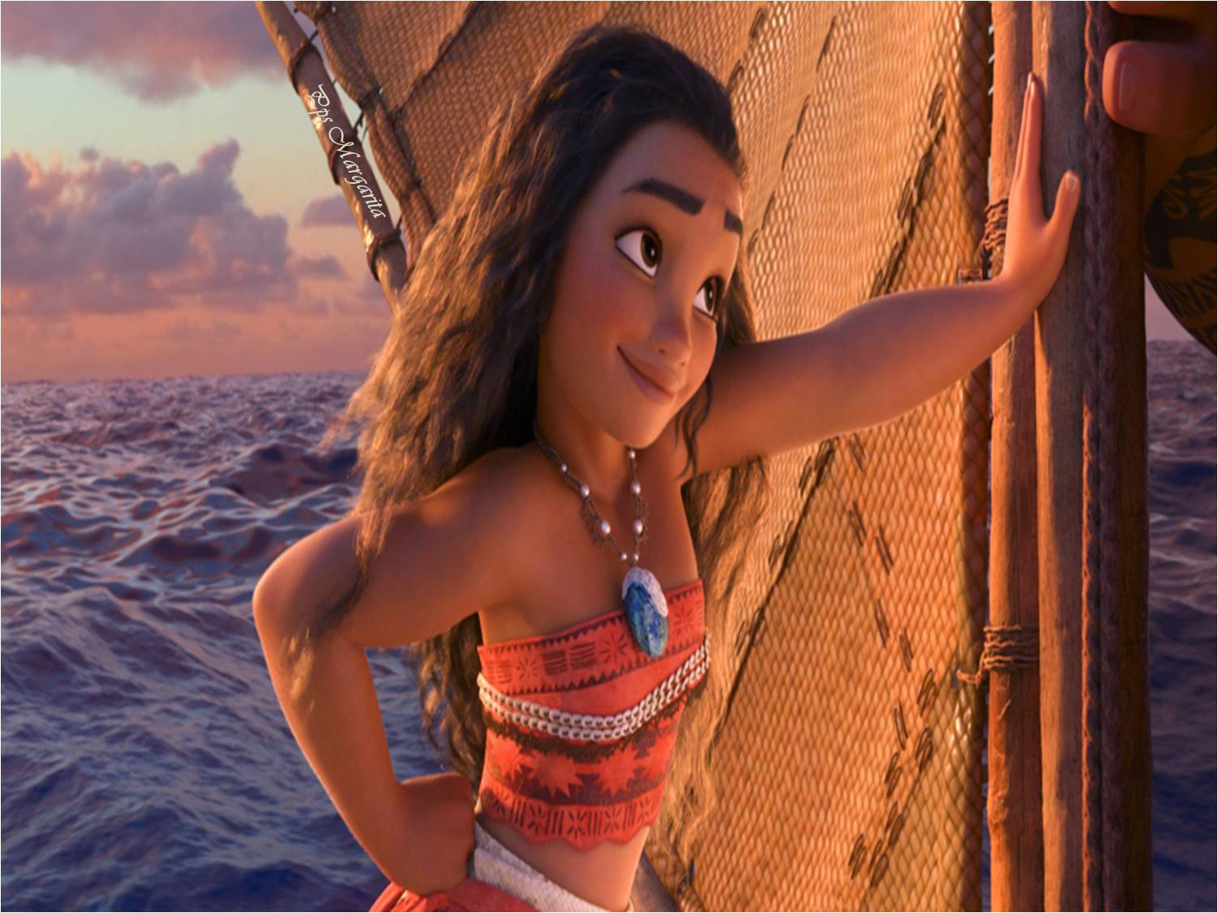


Slide 10
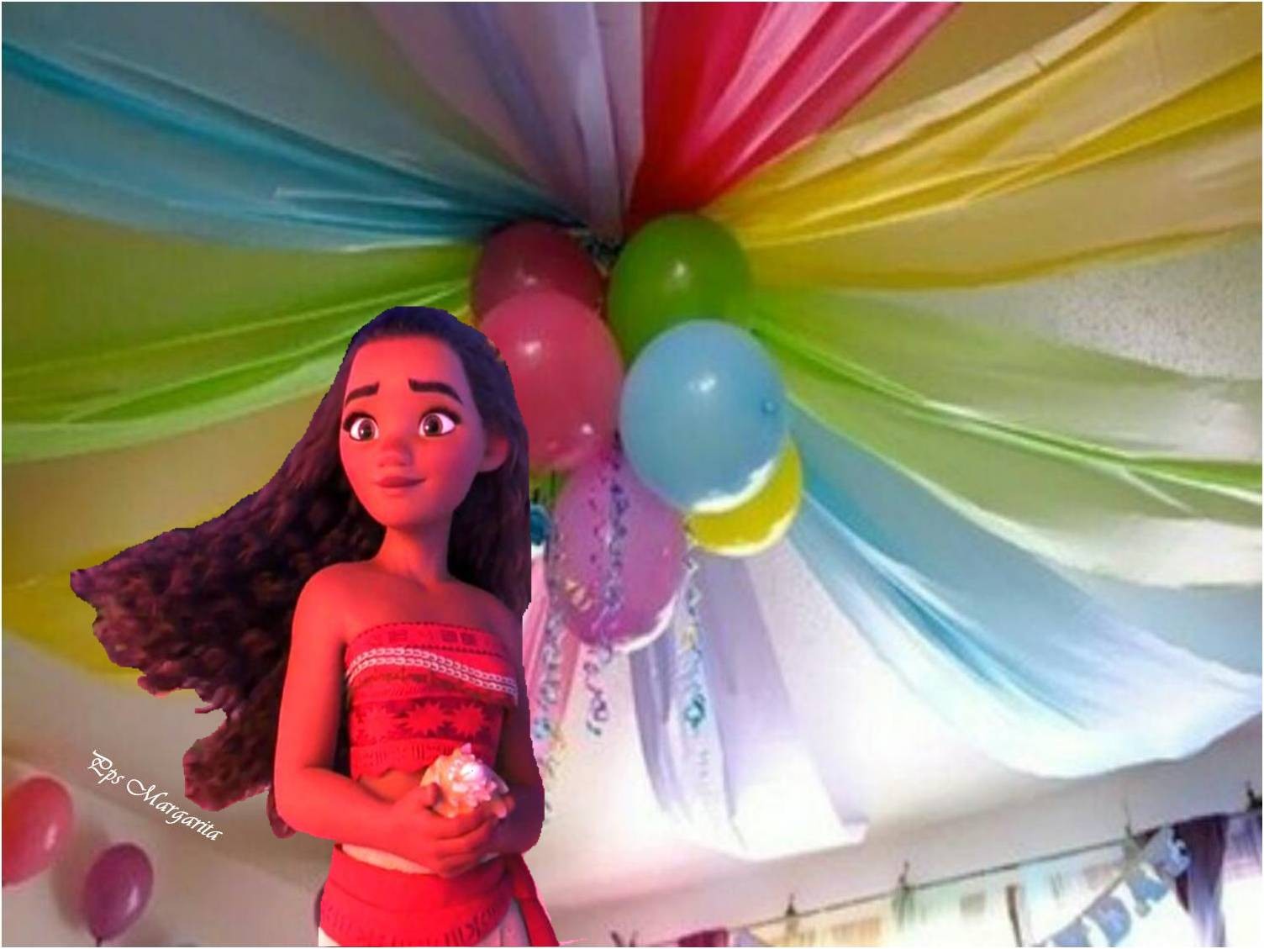


Te deseo un arco iris de felicidad en este día tan especial.

Slide 11
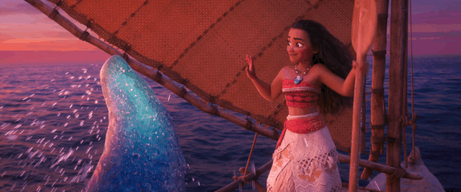
Pps Margarita

Slide 12
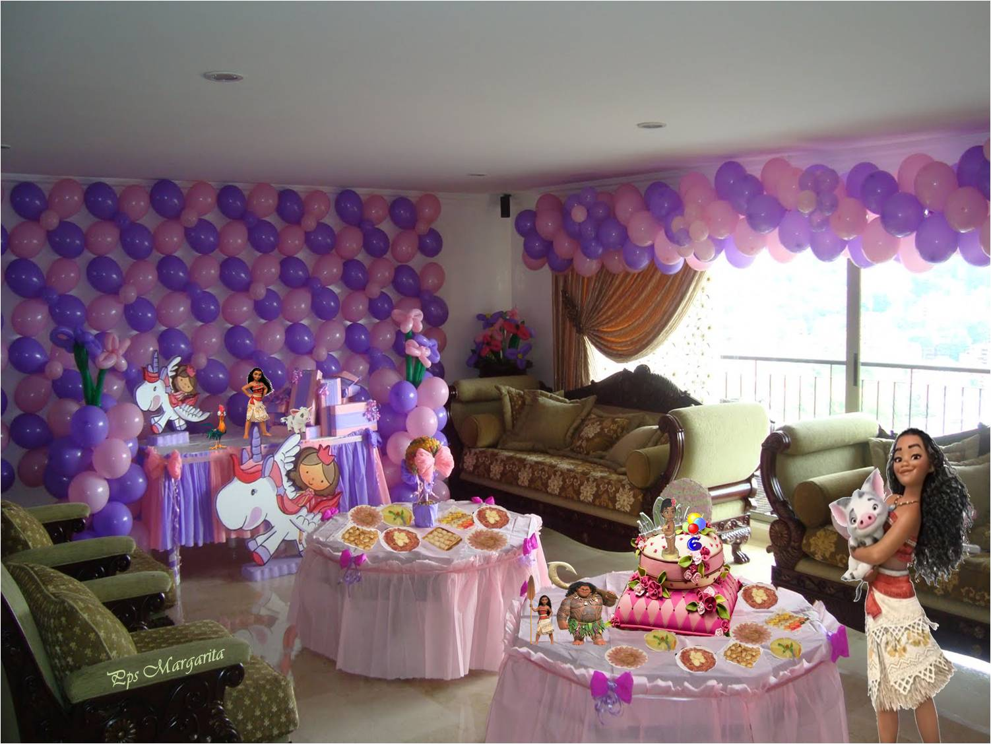








Ya esta todo preparado para celebrar tu cumpleaños
¡Disfruta de este fantástico día!
¡¡FELICIDADES!!

Slide 13
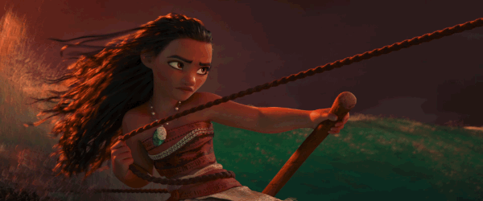
Pps Margarita

Slide 14
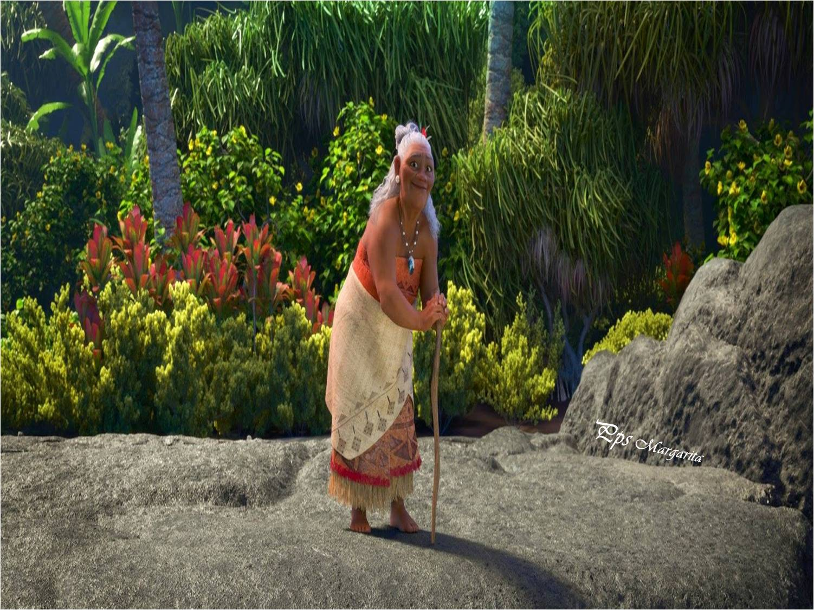
Quería mandarte algo muy especial en tu cumpleaños, pero ¿cómo se pueden envolver un beso
Y un abrazo?

Slide 15


Slide 16
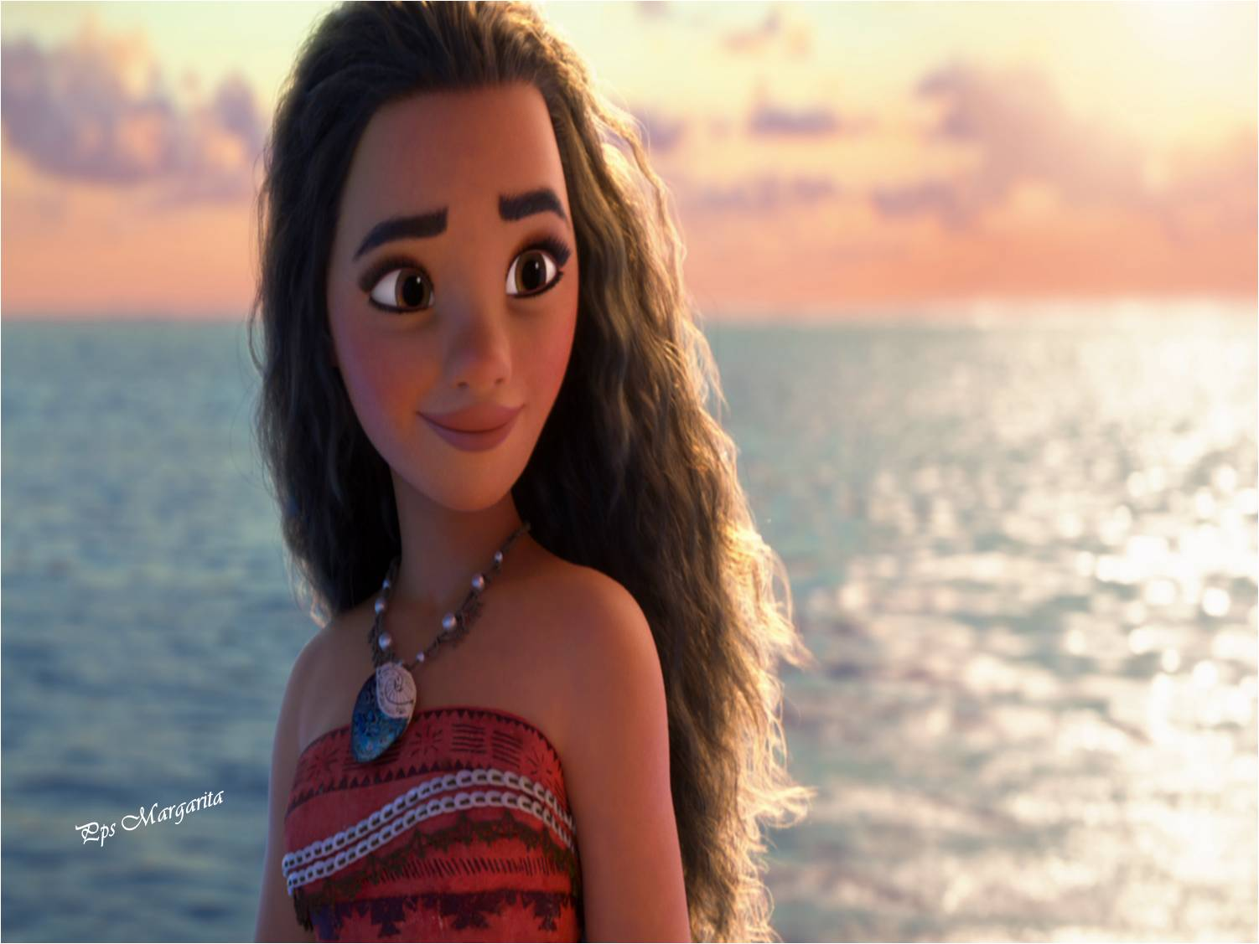
Heri deseo que tengas siempre un motivo de inmensa alegría como hoy que celebramos tu cumpleaños!
¡¡FELICIDADES!!

Slide 17

Pps Margarita

Slide 18
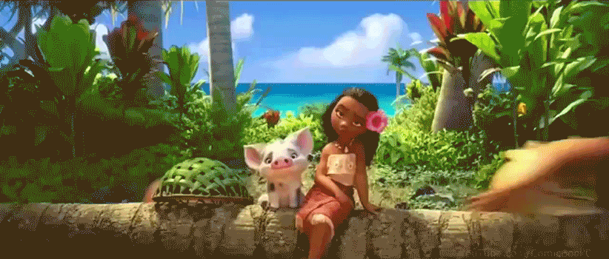
Que siempre estés tan bien acompañada y con el cariño de todos.
Pps Margarita

Slide 19


















Pps Margarita
Diciembre 2016
Música: Grupo Plim Plim
Canciones infantiles

Slide 20









¿Te ha gustado?
Puedes ver más entrando
Aquí
Además puedes recibir powerpoints en tu correo electrónico suscribiéndote aquí:
Esta presentación powerpoint ha sido creada y compartida única y exclusivamente para mispps.com

